Slide 1
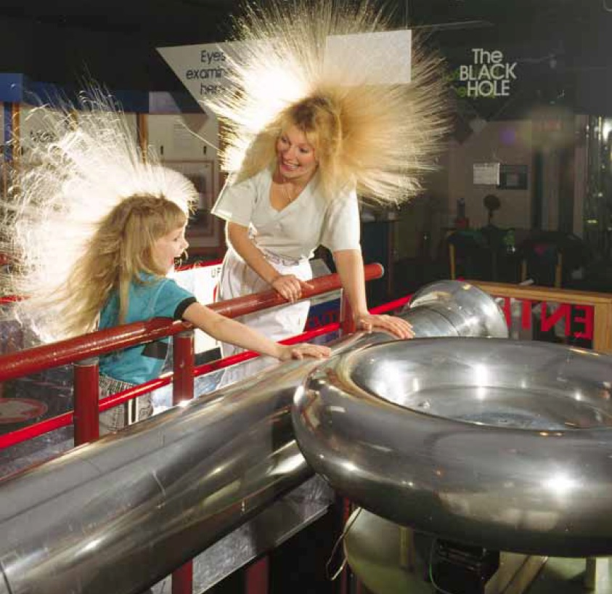
Φυσική για Μηχανικούς
Ηλεκτρομαγνητισμός
Ηλεκτρικά Πεδία
Εικόνα: Μητέρα και κόρη απολαμβάνουν την επίδραση της ηλεκτρικής φόρτισης των σωμάτων τους. Κάθε μια ξεχωριστή τρίχα των μαλλιών τους φορτίζεται και προκύπτει μια απωθητική δύναμη μεταξύ των τριχών, με αποτέλεσμα να «σηκώνονται οι τρίχες τους». ☺ (Courtesy of Resonance Research Corporation)

Slide 2
Φυσική για Μηχανικούς
Ηλεκτρομαγνητισμός
Ηλεκτρικά Πεδία
Εικόνα: Μητέρα και κόρη απολαμβάνουν την επίδραση της ηλεκτρικής φόρτισης των σωμάτων τους. Κάθε μια ξεχωριστή τρίχα των μαλλιών τους φορτίζεται και προκύπτει μια απωθητική δύναμη μεταξύ των τριχών, με αποτέλεσμα να «σηκώνονται οι τρίχες τους». ☺ (Courtesy of Resonance Research Corporation)

Slide 3
Ηλεκτρικά Πεδία
Ηλεκτρικό πεδίο
Η έννοια του πεδίου αναπτύχθηκε από τον Faraday
Ηλεκτρικό πεδίο υπάρχει σε μια περιοχή του χώρου γύρω από ένα φορτισμένο σωματίδιο
που λέγεται πηγή φορτίου
Όταν ένα άλλο (αρκετά μικρότερο) φορτισμένο σωματίδιο εισέρχεται στο ηλεκτρικό πεδίο, μια ηλεκτρική δύναμη ασκείται πάνω του
Ορίζουμε το ηλεκτρικό πεδίο λόγω της επίδρασης της πηγής φορτίου επάνω σε άλλα φορτισμένα σωματίδια ως η ηλεκτρική δύναμη που ασκείται ανά μονάδα φορτίου
Αλλιώς, ορίζουμε το διάνυσμα του ηλεκτρικού πεδίου $\vec{E}$ σε ένα σημείο του χώρου ως η ηλεκτρική δύναμη που ασκείται σε ένα σωματίδιο $q_{0}$, δια το φορτίο αυτό

Slide 4
Ηλεκτρικά Πεδία
Ηλεκτρικό πεδίο
Ορίζουμε το διάνυσμα του ηλεκτρικού πεδίου $\vec{E}$ σε ένα σημείο του χώρου ως η ηλεκτρική δύναμη που ασκείται σε ένα σωματίδιο $q_{0}$, δια το φορτίο αυτό $\vec{E}=\frac{\vec{F_{e}}}{q_{0}}$
Ένα ηλεκτρικό πεδίο υπάρχει σε ένα σημείο του χώρου αν ένα φορτισμένο σωματίδιο (με μικρό φορτίο $q$) υφίσταται μια ηλεκτρική δύναμη ${\vec{F}}_{e}=q\vec{E}$

Slide 5
Ηλεκτρικά Πεδία
Ηλεκτρικό πεδίο
$${\vec{F}}_{e}=q\vec{E}$$
Αν το $q$ είναι θετικό, η δύναμη έχει την ίδια κατεύθυνση με το πεδίο
Αν το $q$ είναι αρνητικό, το πεδίο και η δύναμη έχουν αντίθετες κατευθύνσεις
Το ηλεκτρικό πεδίο $\vec{E}$ σε ένα σημείο P λόγω της παρουσίας πηγής φορτίου $q$ δίνεται ως $\vec{E}=k_{e}\frac{q}{r^{2}}\vec{r}$

Slide 6
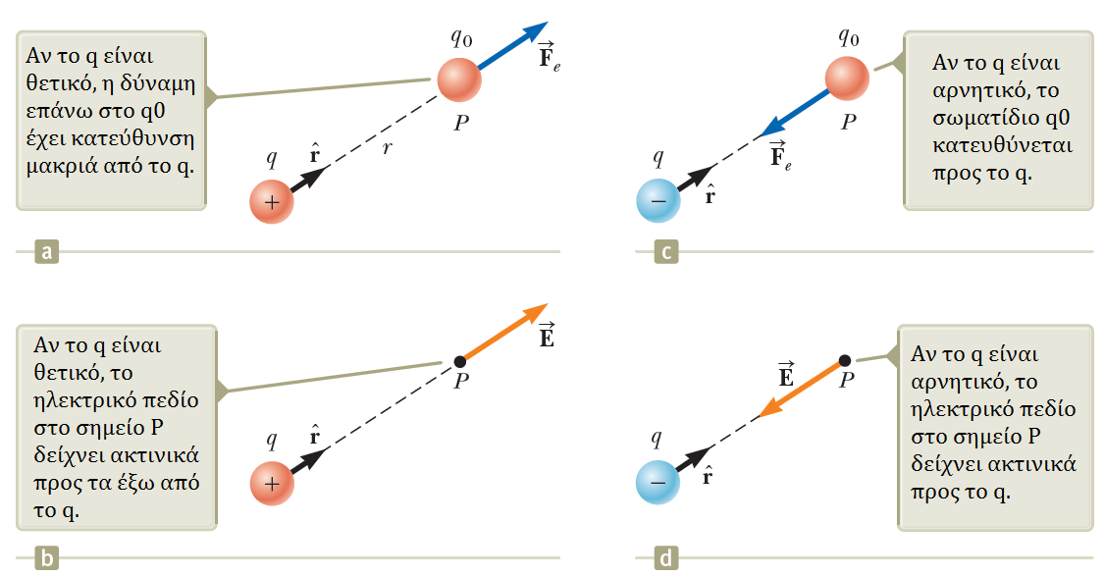
Ηλεκτρικά Πεδία
Ηλεκτρικό πεδίο

Slide 7
Ηλεκτρικά Πεδία
Ηλεκτρικό πεδίο
Πολλές πηγές φορτίου $q_{i}$
Ηλεκτρικό πεδίο: διανυσματικό μέγεθος
$$\vec{E}=k_{e}\sum_{i}{\frac{q_{i}}{r_{i}^{2}}\vec{r_{i}}}$$
όπου $r_{i}$ η απόσταση κάθε πηγής από ένα σημείο P και $\vec{r_{i}}$ το μοναδιαίο διάνυσμα από την πηγή i στο σημείο P

Slide 8
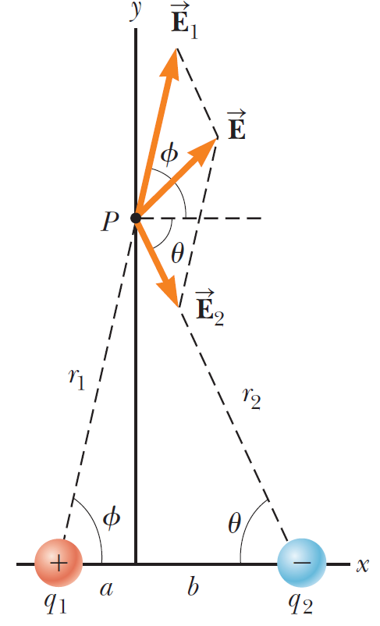
Ηλεκτρικά Πεδία
Παράδειγμα:
Φορτία $q_{1},q_{2}$ βρίσκονται στον οριζόντιο άξονα, σε αποστάσεις $a$ και $b$, αντίστοιχα, από την αρχή των αξόνων, όπως στο σχήμα. Α) Βρείτε τις συνισταμένες του ηλε- κτρικού πεδίου στο σημείο P (0,y). B) Βρείτε το ηλεκτρικό πεδίο στο σημείο P στην ειδική περίπτωση που ${|q}_{1}|=|q_{2}|$ και $a=b.$ Γ) Βρείτε το ηλεκτρικό πεδίο όταν y $≫a$.

Slide 9
Ηλεκτρικά Πεδία
Παράδειγμα – Λύση:
Φορτία $q_{1},q_{2}$ βρίσκονται στον οριζόντιο άξονα, σε αποστάσεις $a$ και $b$, αντίστοιχα, από την αρχή των αξόνων, όπως στο σχήμα. Α) Βρείτε τις συνισταμένες του ηλεκτρικού πεδίου στο σημείο P (0,y).

Slide 10
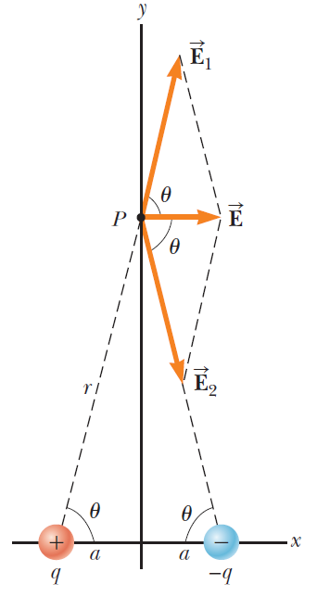
Ηλεκτρικά Πεδία
Παράδειγμα - Λύση:
Φορτία $q_{1},q_{2}$ βρίσκονται στον οριζόντιο άξονα, σε αποστάσεις $a$ και $b$, αντίστοιχα, από την αρχή των αξόνων, όπως στο σχήμα. B) Βρείτε το ηλεκτρικό πεδίο στο σημείο P στην ειδική περίπτωση που ${|q}_{1}|=|q_{2}|$ και $a=b.$

Slide 11
Ηλεκτρικά Πεδία
Παράδειγμα - Λύση:
Φορτία $q_{1},q_{2}$ βρίσκονται στον οριζόντιο άξονα, σε αποστάσεις $a$ και $b$, αντίστοιχα, από την αρχή των αξόνων, όπως στο σχήμα. Γ) Βρείτε το ηλεκτρικό πεδίο όταν $y≫a$.

Slide 12
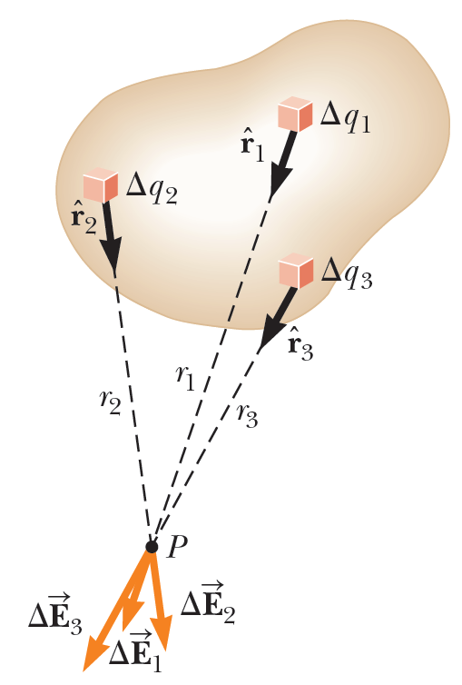
Ηλεκτρικά Πεδία
Η εξίσωση του ηλεκτρικού πεδίου είναι χρήσιμη για μικρά φορτία
Πολλές φορές έχουμε μια κατανομή φορτίου αντί για σημειακά φορτία
Σε αυτές τις περιπτώσεις, η περιγραφή του ηλεκτρικού φορτίου είναι συνεχώς και ομοιόμορφα κατανεμημένη σε μια γραμμή, επιφάνεια, ή όγκο

Slide 13
Ηλεκτρικά Πεδία
Προσεγγιστικά $\vec{E}≈k_{e}\sum_{i}{\frac{{Δq}_{i}}{r_{i}^{2}}\vec{r_{i}}}$
Επειδή όμως τα διαφορετικά φορτία είναι πάρα πολλά $\vec{E}≈k_{e}\lim_{{Δq}_{i}→0}{\sum_{i}{\frac{{Δq}_{i}}{r_{i}^{2}}\vec{r_{i}}}}$ $=k_{e}\int{\frac{dq}{r^{2}}}\vec{r}$
Το ολοκλήρωμα είναι διανυσματικό
και μπορεί να περιλαμβάνει
μια γραμμή
μια επιφάνεια
ή έναν όγκο.

Slide 14
Ηλεκτρικά Πεδία
Προς βοήθειά μας, θα ορίσουμε
Γραμμική πυκνότητα φορτίου $λ=\frac{Q}{l}$
Επιφανειακή πυκνότητα φορτίου $σ=\frac{Q}{A}$
Χωρική πυκνότητα φορτίου $ρ=\frac{Q}{V}$

Slide 15
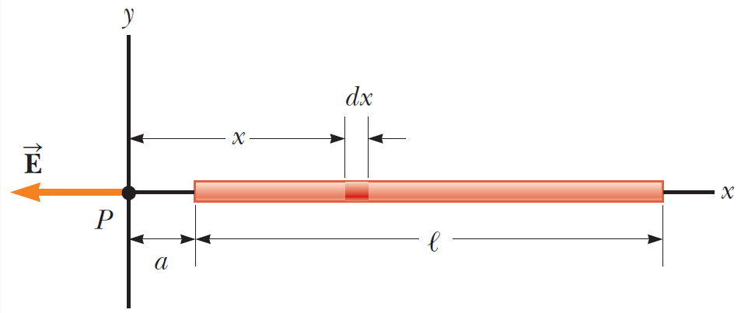
Ηλεκτρικά Πεδία
Παράδειγμα 1:
Μια ράβδος μήκους l έχει ομοιόμορφη κατανομή θετικού φορτίου ανά μονάδα μήκους λ και συνολικό φορτίο Q. Βρείτε το ηλεκτρικό πεδίο στο σημείο P που βρίσκεται σε απόσταση a από το ένα άκρο της ράβδου, στην ευθεία της ράβδου, όπως στο σχήμα.

Slide 16
Ηλεκτρικά Πεδία
Παράδειγμα 1 – Λύση:
Μια ράβδος μήκους l έχει ομοιόμορφη κατανομή θετικού φορτίου ανά μονάδα μήκους λ και συνολικό φορτίο Q. Βρείτε το ηλεκτρικό πεδίο στο σημείο P.

Slide 17
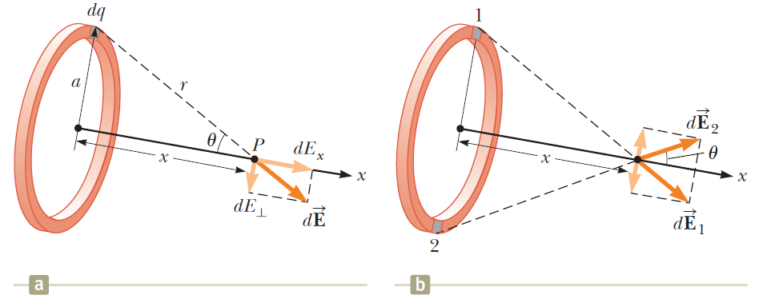
Ηλεκτρικά Πεδία
Παράδειγμα 2:
Ένας δακτύλιος ακτίνας α φέρει ομοιόμορφα κατανεμημένο θετικό φορτίο Q. Υπολογίστε το ηλεκτρικό πεδίο στο σημείο P που βρίσκεται σε απόσταση x από το κέντρο του δακτυλίου και στον κάθετο άξονα στο επίπεδο του δακτυλίου.

Slide 18
Ηλεκτρικά Πεδία
Παράδειγμα 2 – Λύση:
Ένας δακτύλιος ακτίνας α φέρει ομοιόμορφα κατανεμημένο θετικό φορτίο Q. Υπολογίστε το ηλεκτρικό πεδίο στο σημείο P.

Slide 19
Ηλεκτρικά Πεδία
Παράδειγμα 2 – Λύση:
Ένας δακτύλιος ακτίνας α φέρει ομοιόμορφα κατανεμημένο θετικό φορτίο Q. Υπολογίστε το ηλεκτρικό πεδίο στο σημείο P.

Slide 20
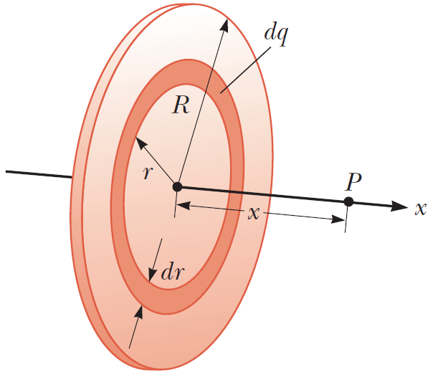
Ηλεκτρικά Πεδία
Παράδειγμα 3:
Ένας δίσκος ακτίνας R έχει ομοιόμορφο επιφανειακό φορτίο πυκνότητας σ. Υπολογίστε το ηλεκτρικό πεδίο στο σημείο P σε απόσταση x, και που βρίσκεται στον κάθετο άξονα που περνά από το κέντρο του δίσκου.

Slide 21
Ηλεκτρικά Πεδία
Παράδειγμα 3 – Λύση:
Ένας δίσκος ακτίνας R έχει ομοιόμορφο επιφανειακό φορτίο πυκνότητας σ. Υπολογίστε το ηλεκτρικό πεδίο στο σημείο P.

Slide 22
Ηλεκτρικά Πεδία
Παράδειγμα 3 – Λύση:
Ένας δίσκος ακτίνας R έχει ομοιόμορφο επιφανειακό φορτίο πυκνότητας σ. Υπολογίστε το ηλεκτρικό πεδίο στο σημείο.

Slide 23
Τέλος Διάλεξης

